Slide 1
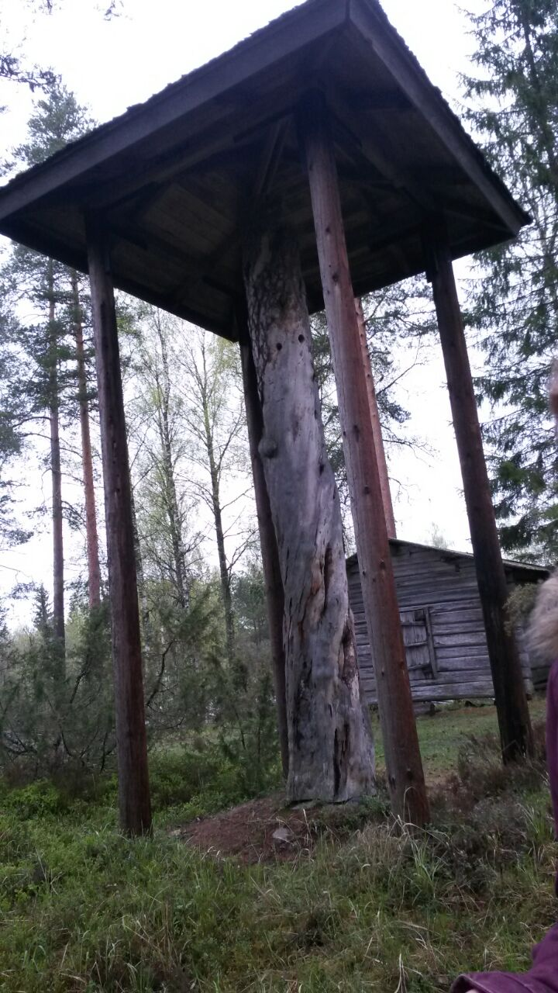
Karsikkopuu
Tekijät: Hytölän koulun 5.-6. lk
Jesperi Koskinen, Anne Pynnönen ja Inkeri Siekkinen

Slide 2
Karsikko on alun perin tarkoittanut jonkin tapahtuman johdosta karsittua puuta.
Puuhun tehtiin muistokarsikko vainajaa vesitse Rautalammin hautuumaahan kuljetettaessa.
Kuolleen karsikkopuu siirrettiin Etelä-Konneveden Pohjois-Lanstun saaresta.
Konneveden karsikkopuu on mänty.

Slide 3
Karsikot tehtiin Pohjois-Konnevedellä lautaan, joka kiinnitettiin puuhun tai rakennuksen seinään.
Karsikkopuita tunnetaan vain kaksi: Pyhälahden pohjukasta sekä Pyhäniemen kärjestä. Edellinen karsikkopuu on hävinnyt tämän vuosisadan alussa, jälkimmäinen 1960-luvulla.
Istunmäen ja Särkisalon kyliltä on tietoja aitan räystään alle naulatuista karsikkolaudoista.

Slide 4
Nyttemmin Konnevedeltä on löytynyt seitsemän karsikkopaikkaa lisää:
Leppuukallio
Mertaniemi
Papumäki eli Lahnanen
Rajakallio Sumiaisten ja Konneveden rajalta
Vessula
Haronkallio ja
Pyydysmäki
Yhdessäkään ei ole enää puita pystyssä.

